Slide 1
Работа с одарёнными детьми (из опыта работы)
В.В. Черепанова, учитель физической культуры
высшей квалификационной категории МБОУ «Школа №81»
2016 г.

Slide 2
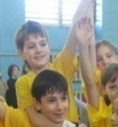
ОДАРЁННЫЕ ДЕТИ
Одаренный ребенок — это ребенок, который выделяется яркими, очевидными, иногда выдающимися достижениями (или имеет внутренние предпосылки для таких достижений) в той или иной деятельности.
Идентифицировать ребенка как одаренного либо как ординарного на раннем этапе означает искусственно вмешаться в его судьбу, заранее предопределяя субъективные ожидания — как его самого, так и родителей.

Slide 3
ОДАРЁННЫЕ ДЕТИ
Психологическая наука предлагает использовать семь базовых принципов выявления и сопровождения одаренных детей:
Первый принцип. Характер оценки разных сторон поведения и деятельности ребенка должен быть комплексным. Это позволило бы использовать различные источники информации и охватывать как можно более широкий спектр его способностей. Необходимо задействовать при этом множество разнообразных методов и технологий:
различные варианты метода наблюдения за детьми;
специальные психодиагностические тренинги;
проведение пробных уроков по специальным программам, включение детей в специальные игровые и предметно-ориентированные занятия;
организация различных интеллектуальных игр, предметных олимпиад, научных конференций, спортивных соревнований, творческих конкурсов, фестивалей и т. п.;
экспертное оценивание поведения детей учителями, родителями, воспитателями;
экспертное оценивание конкретных продуктов деятельности детей профессионалами;
проведение психодиагностического исследования с использованием различных психометрических методик в зависимости от задачи анализа конкретного случая одаренности.
Комплексный подход к выявлению детской одаренности тоже не гарантирует полной безошибочности. А навешивание ярлыков типа «одаренный» или «неодаренный» может стать весьма негативным фактором дальнейшего развития личности ребенка.
Оценивание ребенка как одаренного не должно являться самоцелью, а служить лишь стимулом для его дальнейшего развития и продвижения. Выявление одаренных детей необходимо связывать исключительно с задачами их обучения и воспитания, с оказанием им психологической помощи и педагогической поддержки.

Slide 4
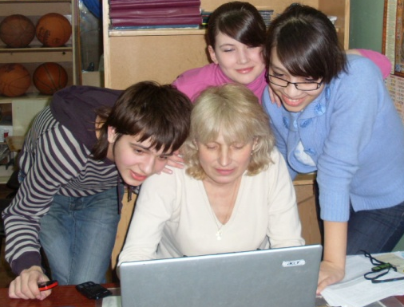
ОДАРЁННЫЕ ДЕТИ
Второй принцип. Обязательна длительность идентификации, что предполагает развернутое на несколько лет наблюдение за поведением данного ребенка в разных ситуациях: жизненных и учебных.

Slide 5

ОДАРЁННЫЕ ДЕТИ
Третий принцип. Важен анализ поведения ребенка в тех сферах деятельности, которые в максимальной мере соответствуют его склонностям и интересам (включение ребенка в специально организованные предметно-игровые занятия, вовлечение его в различные формы соответствующей развивающей деятельности и т. д.).

Slide 6
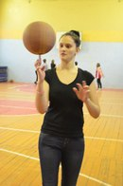
ОДАРЁННЫЕ ДЕТИ
Четвертый принцип. Актуально использование тренинговых методов, в рамках которых можно организовать определенные развивающие влияния, снимать типичные для данного ребенка психологические преграды, комплексы звездности или неполноценности и т.д.

Slide 7
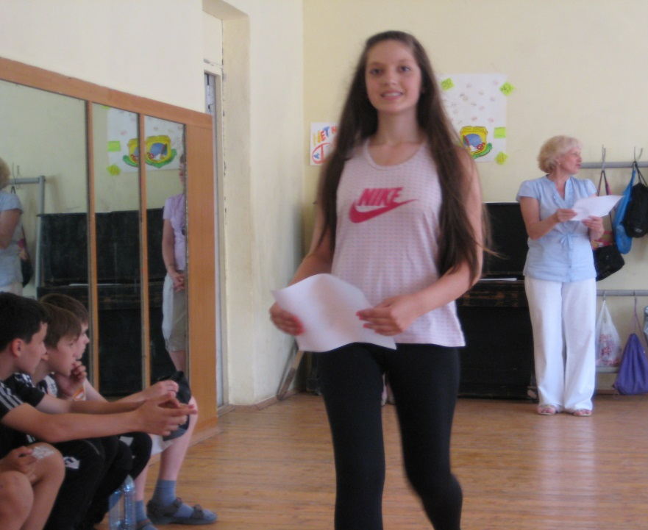
ОДАРЁННЫЕ ДЕТИ
Пятый принцип. Желательно подключение к оценке ребенка экспертов: специалистов высшей квалификации в соответствующей предметной области деятельности (математиков, гуманитариев, инженеров и т.д.). При этом следует помнить о возможном консерватизме мнения профессионала, особенно при оценке продуктов подросткового и юношеского творчества, не следует его переоценивать и тем более полностью на него полагаться.

Slide 8
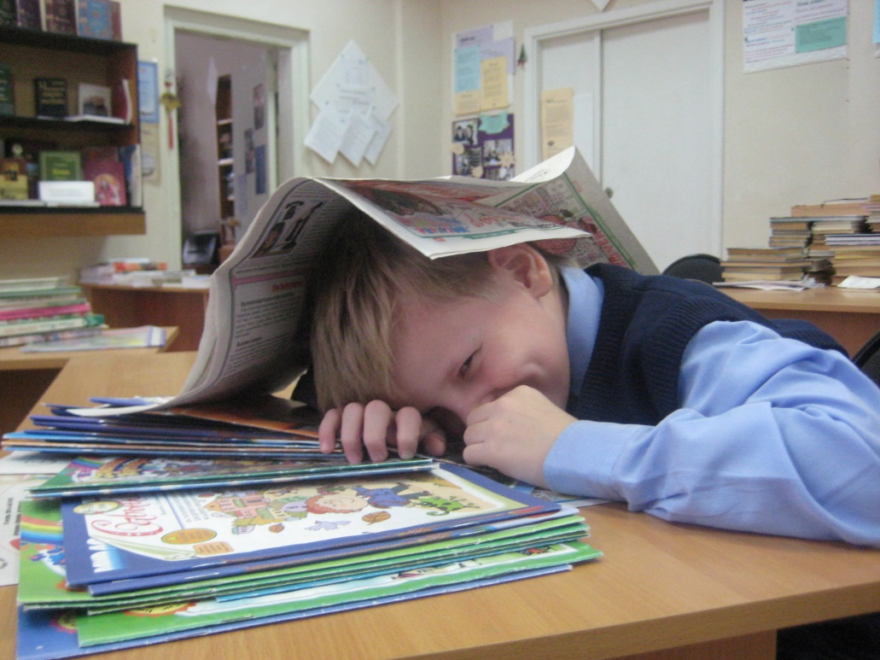
ОДАРЁННЫЕ ДЕТИ
Шестой принцип. Плодотворна оценка признаков одаренности ребенка не только по отношению к актуальному уровню его психического развития, но и с учетом зоны его ближайшего развития (в частности, на основе организации определенной образовательной среды с выстраиванием для данного ребенка индивидуальной траектории обучения).

Slide 9
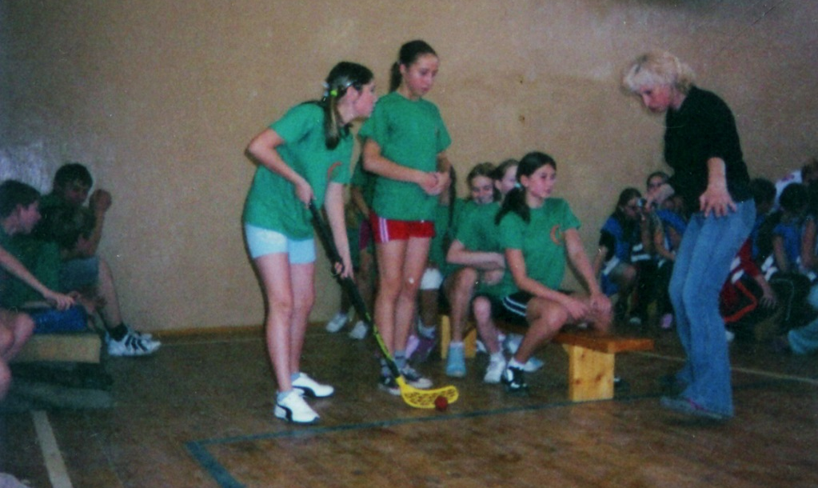
ОДАРЁННЫЕ ДЕТИ
Седьмой принцип. Предпочтительна опора на экологически валидные методы психодиагностики, имеющие дело с оценкой реального поведения ребенка в конкретной ситуации, такие как:
анализ продуктов деятельности
наблюдение
беседа
экспертные оценки
естественный эксперимент.

Slide 10
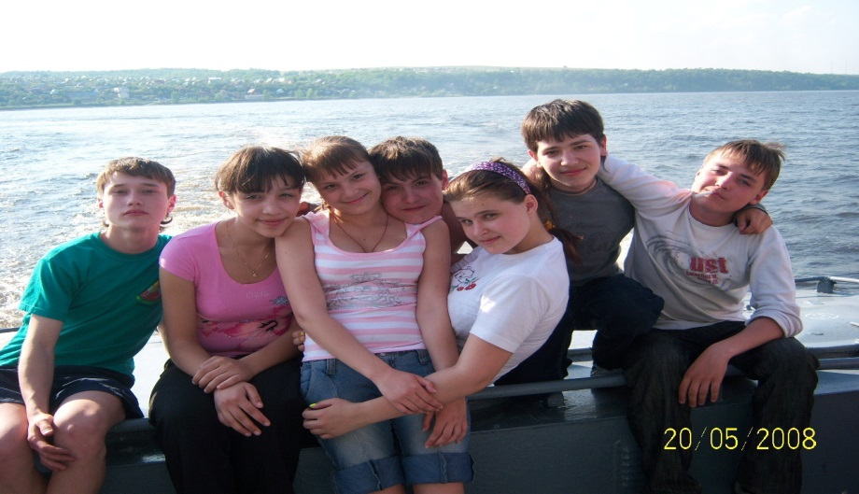
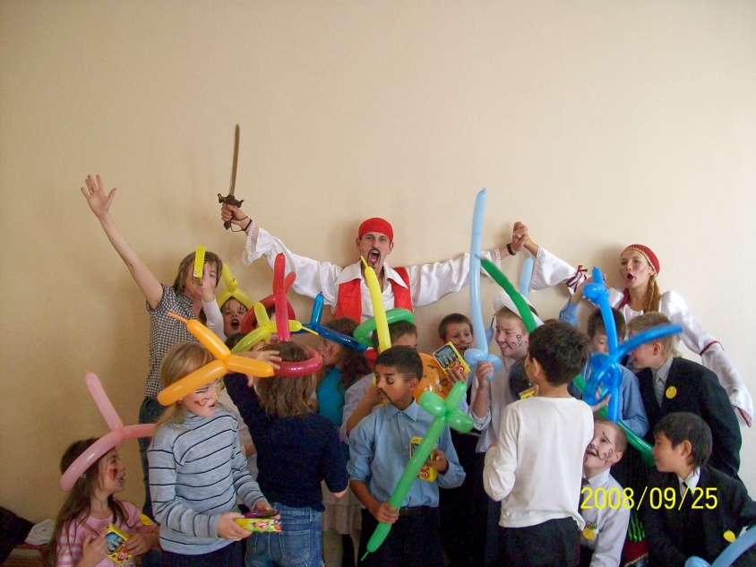
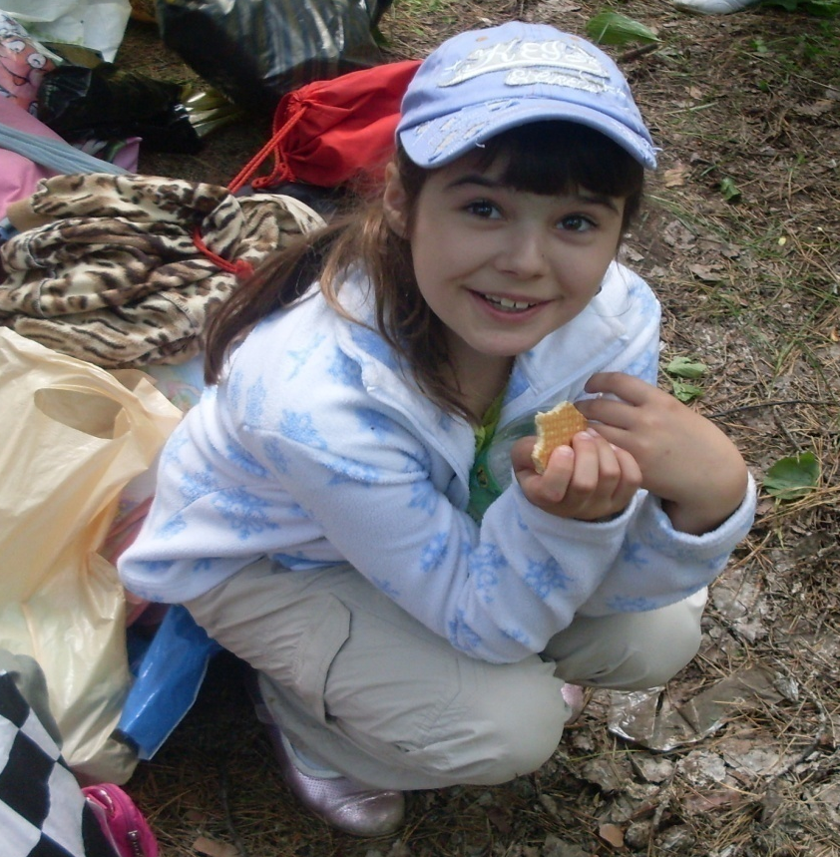
ОДАРЁННЫЕ ДЕТИ
Условно выделяем категории одаренных детей:
Дети с необыкновенно высокими общими интеллектуальными способностями.
Дети с признаками специальной умственной одаренности в определенной области наук и конкретными академическими способностями.
Дети с высокими творческими (художественными) способностями.
Дети с высокими лидерскими (руководящими) способностями.
Обучающиеся, не достигающие по каким-либо причинам успехов в учении, но обладающие яркой познавательной активностью, оригинальностью мышления и психического склада.

Slide 11
ОДАРЁННЫЕ ДЕТИ
Как живется одаренным детям в школе?
Ничуть не легче, чем любому другому ребенку. При этом у детей с конкретным видом одаренности и проблемы адаптации могут быть разными. Пожалуй, легче всего в школе адаптируются "академически одаренные". Они радуют своими успехами родителей и учителей. У них нет и особых проблем в общении со сверстниками — они всегда готовы что-то разъяснить, помочь, даже "дать списать". И внешкольные их интересы обычно не отличаются от интересов одноклассников.
К "интеллектуалам" в школе относятся снисходительно. Восхищаются их способностями в одной области (например, физике или математике) и прощают порой полную неуспешность в чем-то другом (например, безграмотность в письме). Нередко они радуют школу своими блестящими успехами на олимпиадах разного уровня. Эти дети часто настолько поглощены своими интеллектуальными увлечениями, что особой потребности во внимании со стороны одноклассников не испытывают. своего "таланта").
Спортивные и музыкальные способности у детей выявляются достаточно рано. Если такие школьники достигают очень высоких результатов в своей области, в обычной массовой школе они почти перестают бывать в силу своей занятости. Одноклассникам и учителям остается восхищаться их достижениями издалека. Эмоциональное неблагополучие такие дети нередко испытывают из-за высокой конкуренции в своей "профессиональной" среде.
Некоторые психологи считают, что творчески одаренные дети в обычной школе не получают должного понимания со стороны взрослых и сверстников, подвергаются насмешкам и чуть ли не травле. Стало быть, выход в том, чтобы "помещать" их в особые школы для одаренных.
Однако не все специалисты согласны с этой точкой зрения. Если ребенок талантлив, это не означает автоматически, что он будет некомпетентен в общении со сверстниками. Иногда такие дети проявляют высокомерие по отношению к окружающим детям ("О чем с ними говорить?") или к своим учителям ("Чему они меня могут научить?"). В этом случае проблемы в общении будут возникать. Но это, скорее, издержки семейного воспитания, а вовсе не атрибут творческой одаренности. Чаще всего дети с художественными, артистическими, поэтическими способностями пользуются заслуженным восхищением в своем родном классе, известностью в школе и всяческой поддержкой со стороны педагогов.

Slide 12
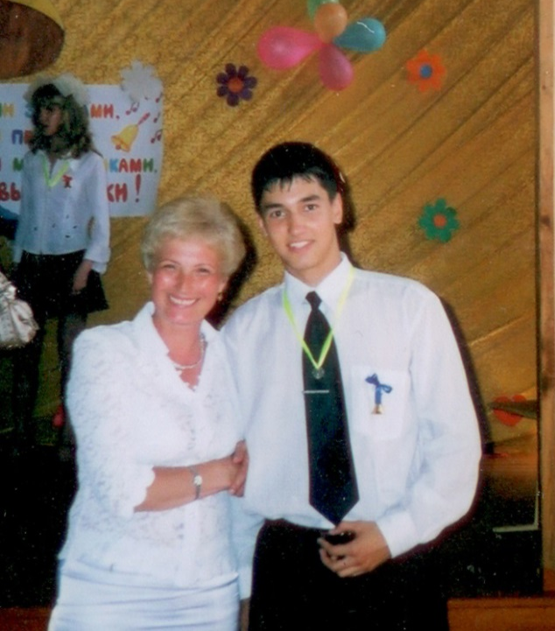
ОДАРЁННЫЕ ДЕТИ
Целью работы с одарёнными учащимися является: создание благоприятных условий для развития талантливых учащихся через оптимальную структуру школьного и дополнительного образования.
Учитель должен быть:
увлечен своим делом;
способным к экспериментальной, научной и творческой деятельности;
профессионально грамотным;
интеллектуальным, нравственным и эрудированным;
проводником передовых педагогических технологий;
психологом, воспитателем и умелым организатором учебно-воспитательного процесса;
знатоком во всех областях человеческой жизни.

Slide 13
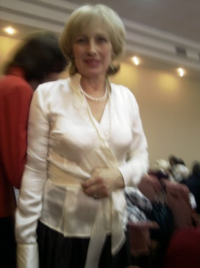
ОДАРЁННЫЕ ДЕТИ
Свою работу я строю задолго до начала учебного года:
1.Составляю анализ работы по всем разделам (отчёт для МО школы, подача документов «рейтинг учителя»).
2.Составляю план работы с одарёнными учащимися (как один из разделов внеурочной и внеклассной работы).
3.Составляю и обновляю банк данных.
4. Провожу корректировку программ и тематического планирования.
5.Выхожу с информацией на общешкольные, классные родительские собрания и совещания Родительского комитета школы.
6.Информацию по работе с одарёнными учащимися рассматриваем на Педагогическом Совете школы, МО учителей эстетического цикла, совещаниях.
7.Непосредственно работа с учащимися начинает строиться с ознакомления и бесед на первых уроках физкультуры.
8.Тестирование и анализ уровня развития физических качеств.
9.Проведения соревновании в классах, параллелях.
10.Составления сборных команд по видам спорта и программы Спартакиады учащихся ОУ района.
11 . Подготовки и проведения школьного тура Всероссийской олимпиады учащихся.

Slide 14
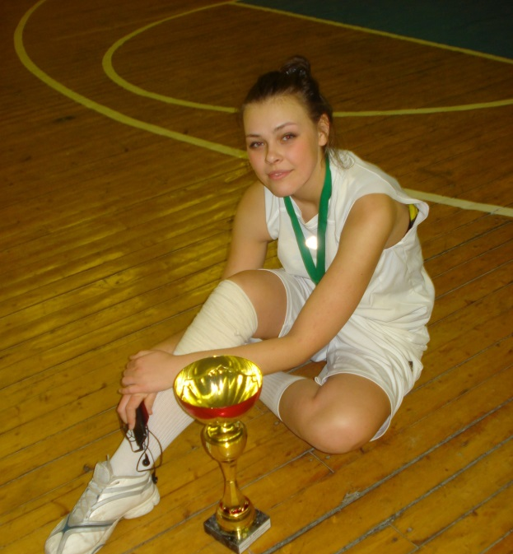
ОДАРЁННЫЕ ДЕТИ
«Линейка талантов»:
Мы награждаем за активное участие в спортивной жизни школы, района (к нам приходят гости из администрации района, города и выпускники .
Мы награждаем свидетельством, памятным (фирменным) и денежным призом «Спортсмен года» нашей школы и призом «За верность идеалам спорта».
Участие в заключительном фестивале учащихся Кировского и Московского районов, проводимых отделом образования.

Slide 15
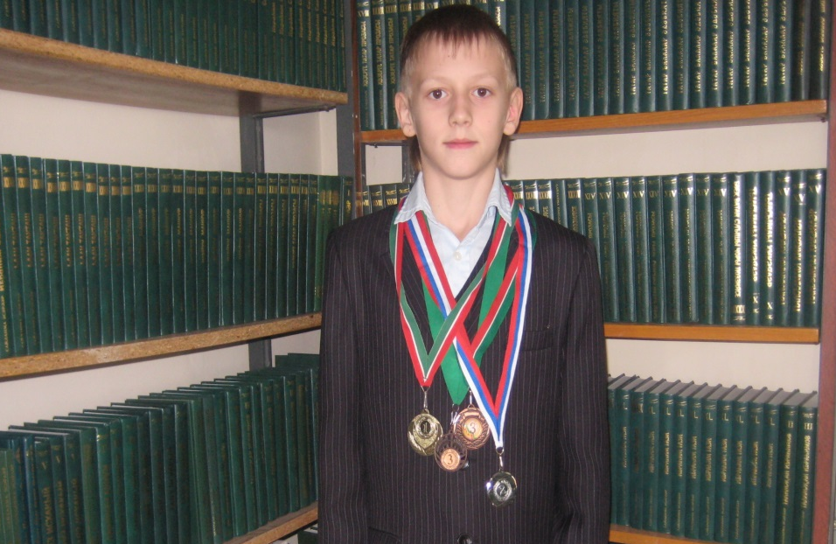
ОДАРЁННЫЕ ДЕТИ
Исходя из реальностей сегодняшнего дня, возросших требований к универсальности знаний и необходимости подъёма уровня духовной культуры обучающихся, педагогический коллектив школы видит решение проблемы в наиболее полном соответствии целям и задачам современного образования.
Работа с одаренными детьми продолжает оставаться одним из приоритетных направлений в нашей школе.

Slide 16
ОДАРЁННЫЕ ДЕТИ
Федеральная целевая программа "Одаренные дети". 2002 г.
ПОСТАНОВЛЕНИЕ Правительства РФ от 21 марта 2007 г. № 172 «О федеральной целевой программе "Дети России".
Распоряжение Правительства РФ от 26 января 2007 г. № 79-р об утверждении Концепции федеральной целевой программы "Дети России", включающей подпрограммы "Здоровое поколение", "Одаренные дети" и "Дети и семья".
Газман О.С. « Педагогика свободы? Педагогика необходимости?» Учительская газета,1997г., 13 мая.
Лосева А.А. «Работа практического психолога с одаренными детьми подросткового возраста». Журнал практического психолога, 1998г. № 3.
Рубинштейн С.Л. «Основы общей психологии», Москва,1999 г.
Матюшкин А.М. «Концепция творческой одаренности. Вопросы психологии»,1989г. № 6.
Еремкин А.И. «Школа одаренности. Тайна рождения гениев». Москва, ООО «АиФ Принт» , 2003г
Журнал « Завуч школы», № 5, 2006г.
Журнал « Начальная школа» № 3,1997г. 8. Белова Е. “Одаренные дети”. Ж. “Дошкольное воспитание”. № 4. 1991, с. 69–75
Бурменская Г.В., Слуцкой В.М. “Одаренные дети”. М., Прогресс, 1991.
Выготский Л.С. «Воображение и творчество в детском возрасте. Психологический очерк». Кн. Для учителя. М., Просвещение, 1991.
Гильбух Ю.З. «Внимание, одаренные дети». М., Знание, 1991.
Дереклеева Н.И. «Новые родительские собрания». М.: ВАКО, 2006. с.101.
Лейтес Н. “Легко ли быть одаренным?”. Ж. “Семья и школа”. № 6. 1990.
Мартынов С. “Хочу, чтобы мой ребенок был вундеркиндом”. Ж. “Дошкольное воспитание”. № 8. 1994, с. 77–80.
Линдеберг Ф. ОФП М., «Физкультура и спорт», 2000 г.
Учебник. В. И .Лях , Виленский 1- 11 класс 2002г.
Масленников И.Б. Капланский В.Е. ОФП Физкультура и спорт -2002г.
Рабочая концепция одаренности.2-е издание Интернет (электронный ресурс) Режим доступа htt6\\www.den-za-dnem.ru\page.php?article=85
http://schooldal.wordpress.com
http://www.openclass.ru
Пахомова Н.Ю. Метод учебного проекта в образовательном учреждении. Пособие для учителей и студентов педагогических вузов. М. АРКТИ 2003г.

